Slide 1
DIGITALNI SUSTAVI ZA OBRADU SIGNALA
DSOS22
Julije Ožegović
FESB Split

Slide 2
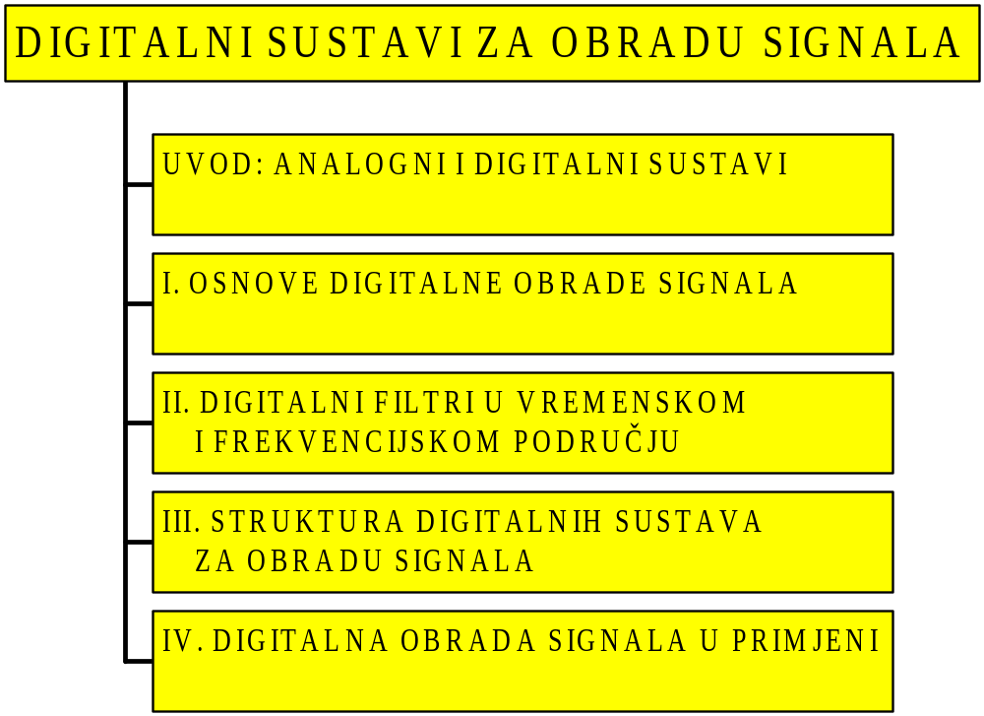

Slide 3
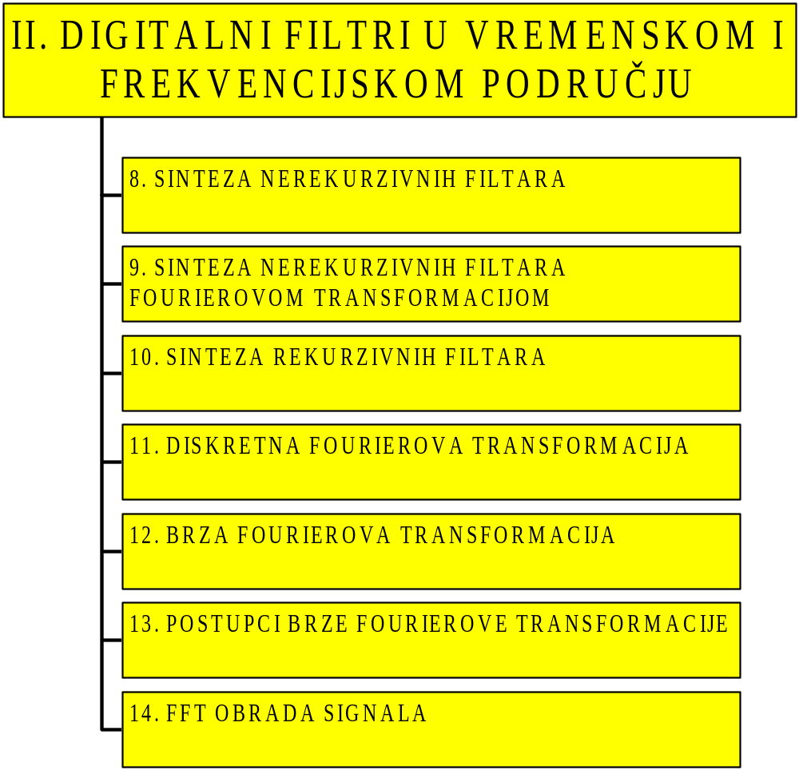

Slide 4
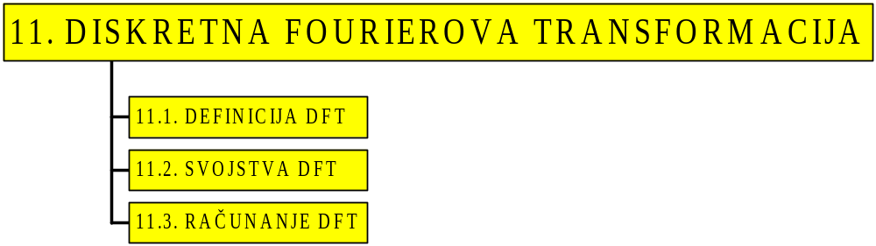

Slide 5
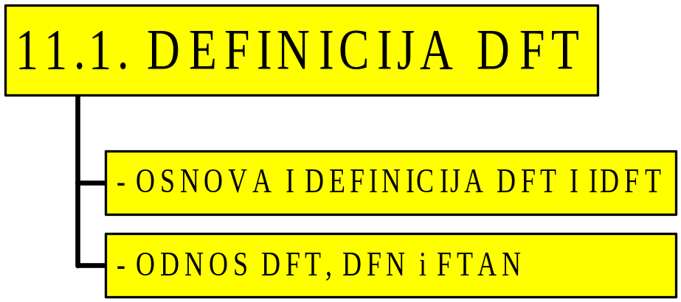

Slide 6
- OSNOVA I DEFINICIJA DFT I IDFT
Rad u frekvencijskom području
  do sada smo definirali DFN i FT aperiodičkog niza
  dobili smo
    diskretni spektar periodičkog niza i
    kontinuirani spektar aperiodičkog niza – zgodan za opis sustava
  oba spektra su periodička,
  što je posljedica uzorkovanja signala
DFT – diskretna Fourierova transformacija
  definicija
  način efikasnog izračunavanja (FFT)

Slide 7
- DEFINICIJA DFT I IDFT
Signali:
  striktno periodički se ponavljaju u budućnosti
    pa ne nose informaciju
    te nam nisu interesantni
  aperiodički su neodređenog budućeg oblika,
  pa nose informaciju
  aperiodički signali su najčešći u prirodi i primjeni

Slide 8
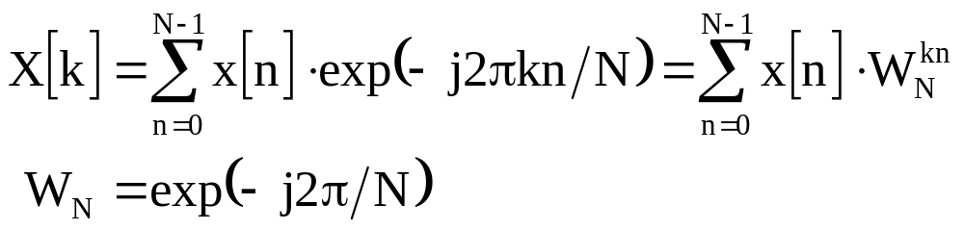
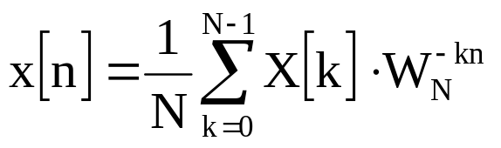
- DEFINICIJA DFT I IDFT
Za aperiodičke signale definiramo DFT i IDFT:
  DFT:
  Inverzna DFT (IDFT)
  DFT formira periodički spektar
  IDFT formira periodički signal
  obje predstavljaju konačni period spektra odnosno signala

Slide 9
- USPOREDBA DFT sa DFN i FTAN
Usporedba DFT sa DFN:
  DFT je suštinski identična
  sa diskretnim Fourierovim nizom:
    samo je sada 1/N na strani inverzne transformacije (uobičajeno)
    parametri a_{k} sada su nazvani X[k]
  stoga DFT može značiti:
    DFN, ako je signal striktno periodičan
    način izračuna, ako je signal aperiodičan
  u oba slučaja DFT daje kompletni informaciju o signalu
    jedino se kod aperiodičkog ona mijenja iz bloka u blok uzoraka

Slide 10
- USPOREDBA DFT sa DFN i FTAN
Usporedba DFT sa FTAN:
  FTAN već opisuje aperiodičke nizove:
    problem je što daje kontinuirani spektar
    time možemo opisati frekvencijski odziv sustava
    međutim ne možemo ga koristiti u numeričkoj obradi računalom
  treba nam UZORKOVANA verzija spektra
  DFT upravo daje takvu, uzorkovanu verziju spektra!
  pitamo se koliko treba uzoraka spektra,
  odnosno koji je korak uzorkovanja

Slide 11
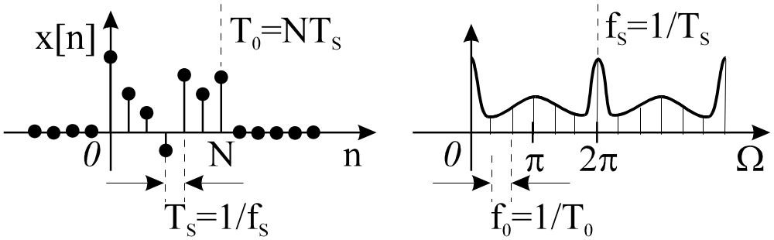
- USPOREDBA DFT sa DFN i FTAN
Uzorkovanje spektra:
  teorem uzorkovanja kaže
    kontinuirani spektar signala koji traje T₀ sekundi
    može se predstaviti
    sa uzorcima spektra razmaknutim najviše 1/ T₀ herca

Slide 12
- USPOREDBA DFT sa DFN i FTAN
Uzorkovanje spektra:
  spektar je periodičan s periodom 2π:
    T₀=NT_{S} (T_{S}=period uzorkovanja)
    uzorci spektra razmaknuti su 1/NT_{S} herca ili 2π/NT_{S} radijana/s
  znamo da je Ω = ωT_{S} = 2πfT_{S}
    f = f_{S} = 1/T_{S} imamo: Ω = 2πT_{S}/ T_{S} = 2π
    f = f₀ = 1/T₀ imamo: Ω = 2πT_{S}/ T₀ = 2πT_{S}/NT_{S} = 2π/N
  dakle razmak uzoraka je najviše 2π/N radijana u Ω
  u periodu spektra od 2π imamo najmanje N uzoraka

Slide 13
- USPOREDBA DFT sa DFN i FTAN
Uzorkovanje spektra:
  DFT upravo daje
    N uzoraka u jednom periodu spektra
    na osnovi N uzoraka vremenskog signala
    to je ranije spomenuta podudarnost stupnjeva slobode
  ako je vremenski signal realan
    spektar je periodičan i zrcalan
    imamo pola jedinstvenih uzoraka spektra,
    ali koji su kompleksni
  N, koliko daje DFT, je upravo optimalan broj uzoraka

Slide 14
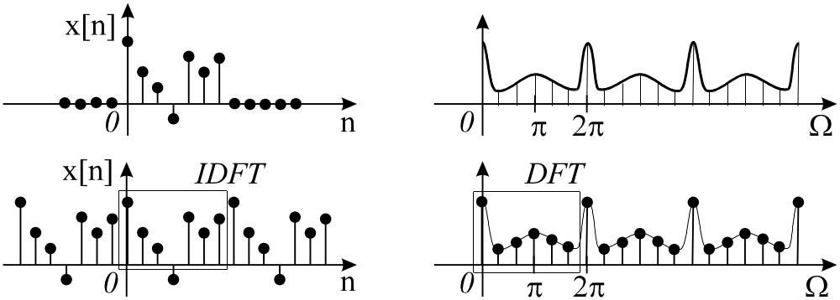
- USPOREDBA DFT sa DFN i FTAN
Usporedba vremenskih signala i spektra:

Slide 15
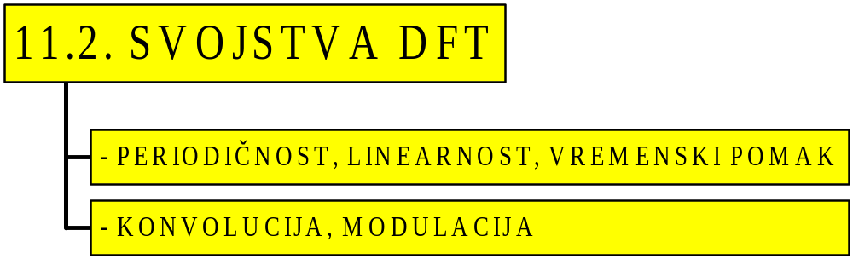

Slide 16


SVOJSTVA DFT
DFT ima sva svojstva koja ima DFN i FTAN:
  periodičnost
  linearnost
  ako je:
  tada je:
  vremenski pomak

Slide 17
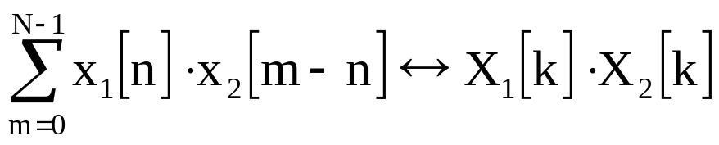
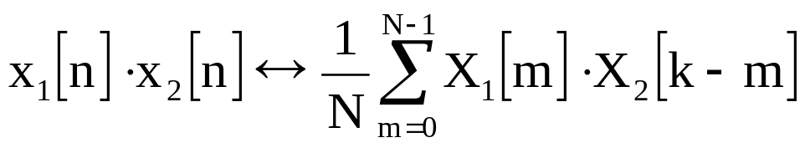
SVOJSTVA DFT
DFT ima sva svojstva koja ima DFN i FTAN:
  konvolucija
  ako je:
  tada je:
  modulacija:

Slide 18
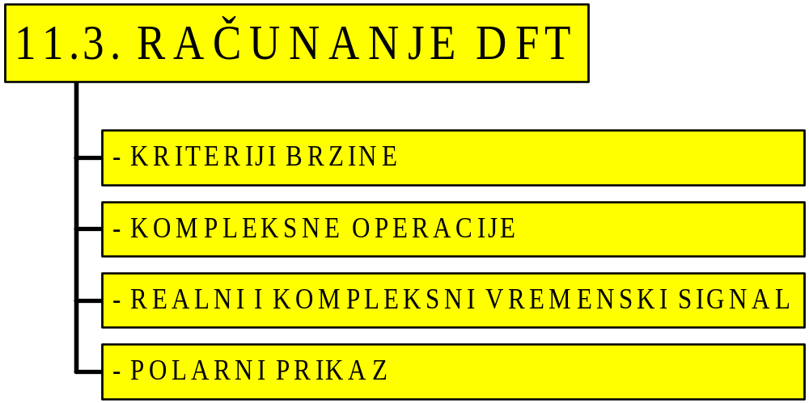

Slide 19
KRITERIJI BRZINE DFT
Rad u stvarnom vremenu:
  uzeti N uzoraka (prividnog) perioda signala
  obaviti sve operacije u NT_{s} vremena
    do tada se nakupi novih N uzoraka
  množenje
    na računalu opće namjene je sporo
    na specijalnim DSP platformama je brzo
  grananje
    nakon rješenja množenja, postaje značajno
  izračun sin, cos: izračunati unaprijed, očitavati iz tablice

Slide 20
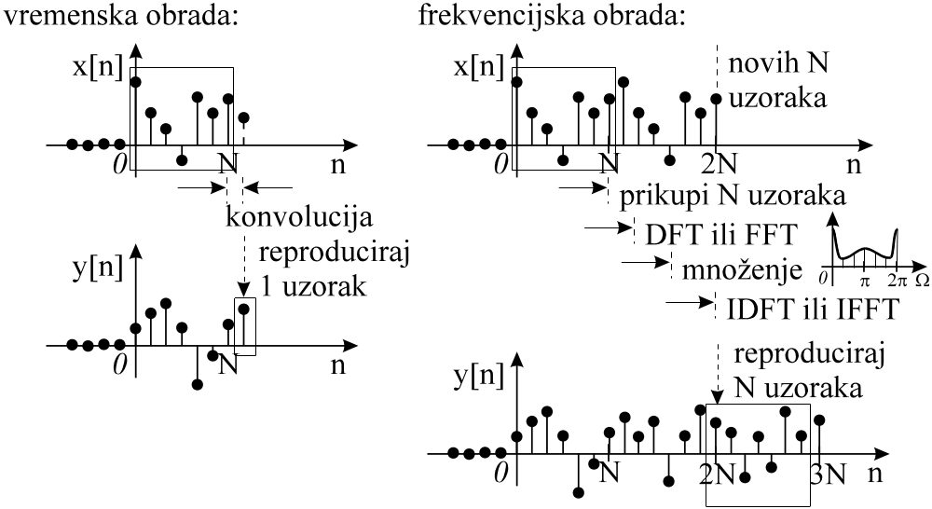
KRITERIJI BRZINE DFT
Usporedba vremenske i frekvencijske obrade:

Slide 21
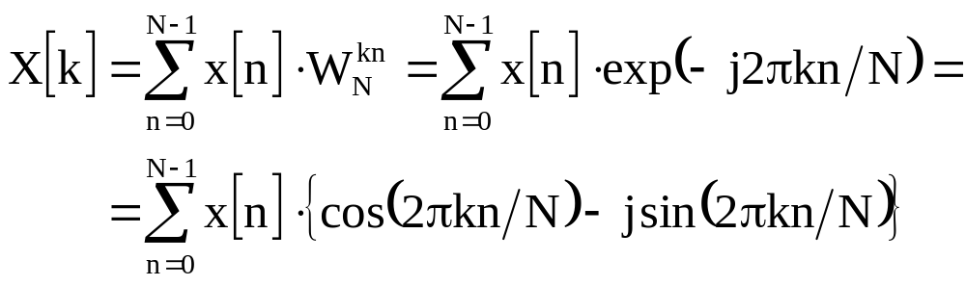
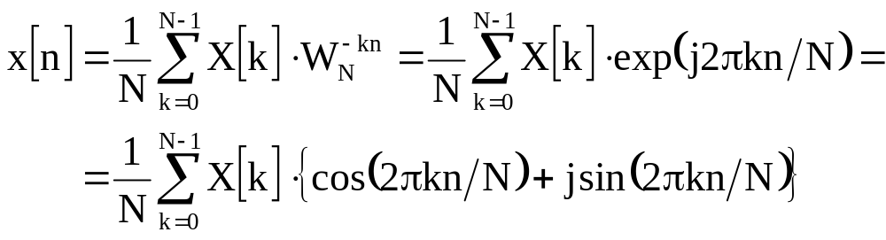
KOMPLEKSNE OPERACIJE
Računamo:
  DFT
  IDFT
  uočavamo iste operacije!

Slide 22
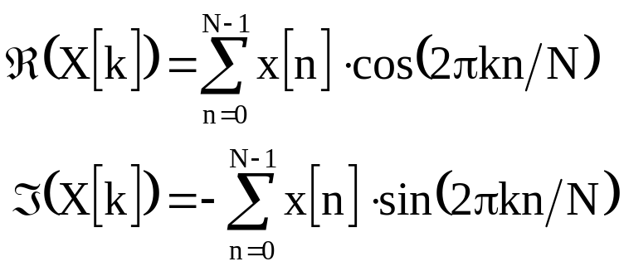
REALNI VREMENSKI SIGNAL
Vremenski signal može biti realan:
  računamo posebno realnu, a posebno imaginarnu komponentu spektra
  dvije vrijednosti pamtimo zasebno u memoriji računala

Slide 23

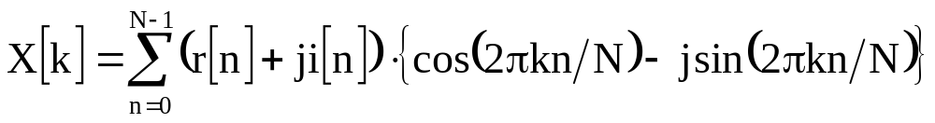
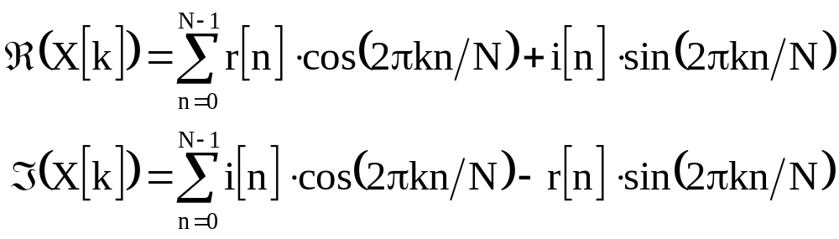
KOMPLEKSNI VREMENSKI SIGNAL
Vremenski signal može biti kompleksan:
  DFT je sada oblika:

Slide 24
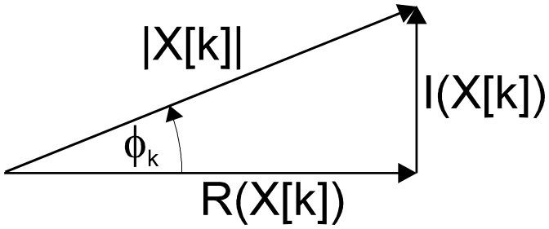
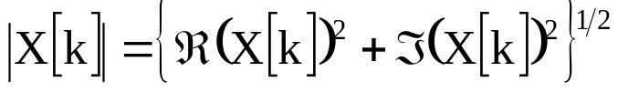

POLARNI PRIKAZ
Kompleksni broj:
  realna i imaginarna komponenta su koordinate
  kartezijevog (pravokutnog) sustava u ravnini (x, y)
  moguć je zapis u polarnim koordinatama (r, φ)
  program 23!

Slide 25
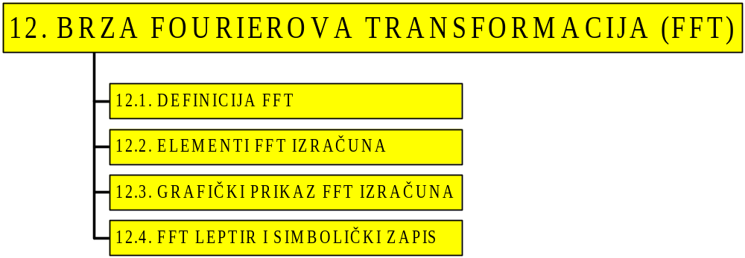

Slide 26
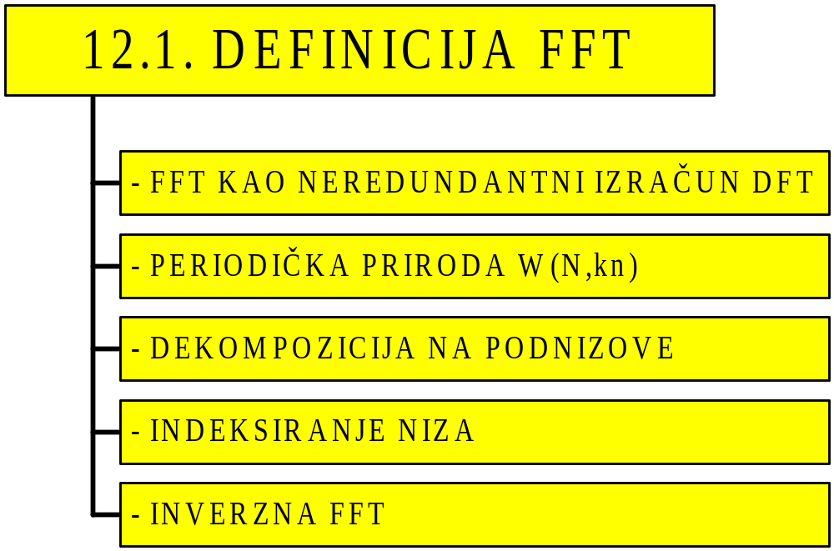

Slide 27
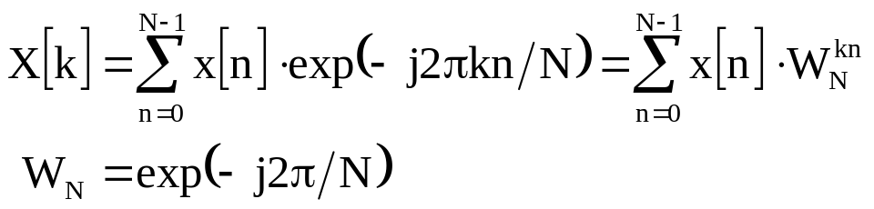
FFT KAO NEREDUNDANTNI IZRAČUN DFT
Fast Fourier Transform (FFT)
  razvija se od 1960
  to je efikasan i neredundantan način izračuna DFT
  iste vrijednosti W(N,kn) se računaju mnogo puta
  često su vrijednosti ±1
  možemo uštedjeti niz operacija množenja
  FFT je skup algoritama za efikasno računanje DFT!

Slide 28
PERIODIČKA PRIRODA W(N,kn)
Simbolički zapis W(N,kn)
  pojednostavljuje formule FFT
  računamo
  za korake kn, vrijednosti sin i cos se više puta ponavljaju
  npr. za N=8, n,k=0...7, nk=0...49,
  sin i cos imaju efekt računa po modulu N

Slide 29
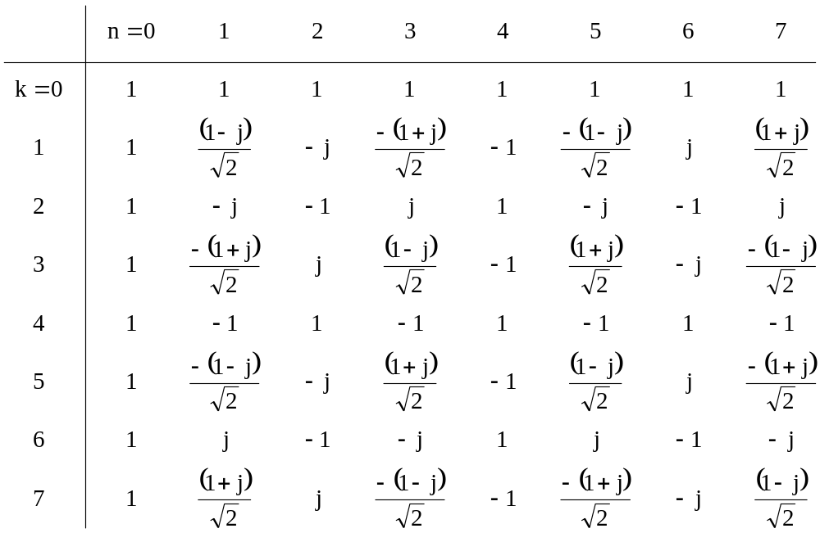
PERIODIČKA PRIRODA W(N,kn)
primjer N=8, ispišimo vrijednosti W(8,kn) u tablici

Slide 30
DEKOMPOZICIJA NA PODNIZOVE
Pretpostavimo da je N paran:
  niz vrijednosti možemo razbiti na parne i neparne
  ako je N=2^{i}, tada su i podnizovi parni sve do duljine 2
  razbijanje vremenskog niza je decimacija u vremenu
  n pišemo
  ako je paran n=2r
  ako je neparan: n=2r+1
  time smo dobili indekse vrijednosti
  parnog podniza: x[2r]
  i neparnog podniza: x[2r+1]

Slide 31
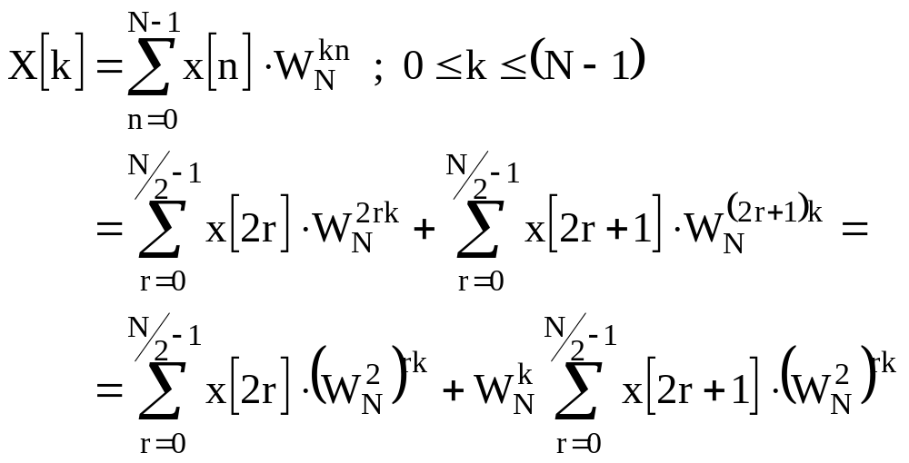
DEKOMPOZICIJA NA PODNIZOVE
FFT razbijemo po podnizovima:
  dobijemo dvije sume

Slide 32
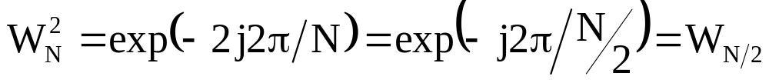
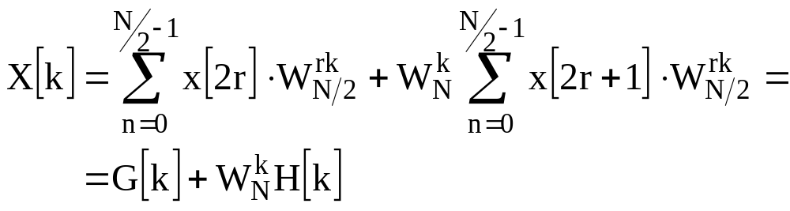
DEKOMPOZICIJA NA PODNIZOVE
FFT razbijemo po podnizovima:
  uočimo:
  dobijemo:

Slide 33
INDEKSIRANJE NIZA
Podnizovi za N=8 su:
  n={0 1 2 3 4 5 6 7}
  parni n={0 2 4 6} i neparni n={1 3 5 7}
  nadalje n={0 4} i {2 6} i {1 5} i {3 7}
  kad dođemo do niza po 2 člana, to je elementarna FFT
  ovisno o indeksu člana imamo faktore koje moramo efikasno identificirati i po potrebi pomnožiti
  indekse možemo dobiti i algebarski

Slide 34
INDEKSIRANJE NIZA
Algebarsko generiranje nizova
  postupak se zove preslikavanje indeksa
  (Index Mapping)
  neka je N=N₁N₂
  definiramo pomoćne indekse:
    n₁ = 0, 1, ... N₁-1
    n₂ = 0, 1, ... N₂-1
  definiramo funkciju preslikavanja:
  n=(M₁n₁ + M₂n₂)_{modN} i k=(J₁k₁ + J₂k₂)_{modN}

Slide 35
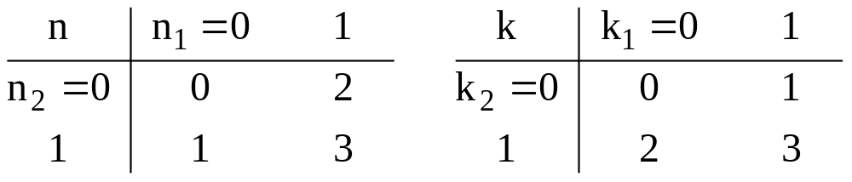
INDEKSIRANJE NIZA
Algebarsko generiranje nizova
  npr. za N=4, N₁=N₂=2, M₁=2, M₂=1, J₁=1, J₂=2
  n=(2n₁ + n₂)_{modN}
  k=(k₁ + 2k₂)_{modN}

Slide 36
INVERZNA FFT
Inverzna DFT:
  inverzna FFT koristi istu tehniku kao i FFT
    eksponenti su negativni
    kružimo u suprotnom smjeru
    množimo sa faktorom 1/N

Slide 37
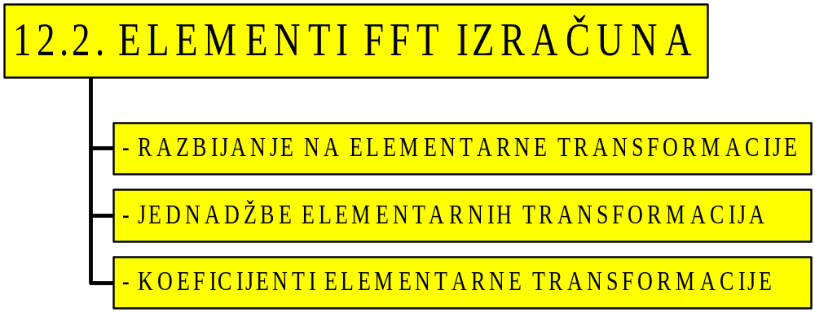

Slide 38
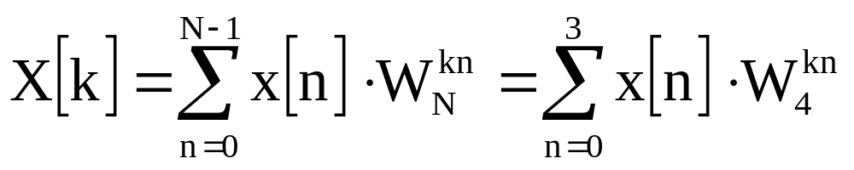
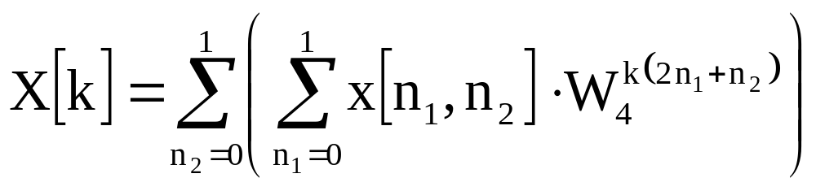
RAZBIJANJE NA ELEMENTARNE TRANSFORMACIJE
Koristimo preslikavanje indeksa
  N=4, n = (2n₁ + n₂)_{modN} k = (k₁ + 2k₂)_{modN}
  uvrstimo preslikavanje n (zasad ostavimo k)

Slide 39
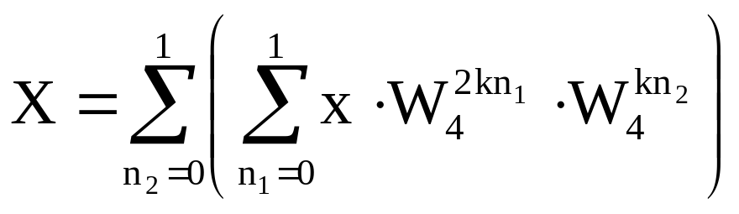
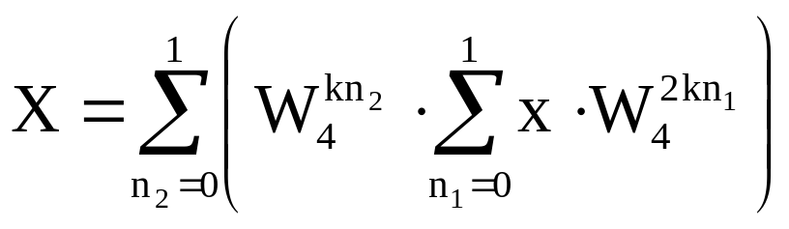
RAZBIJANJE NA ELEMENTARNE TRANSFORMACIJE
Nadalje
  pojednostavljeno se piše X i x umjesto X[k] i x[n]
  izlučimo W(4,kn₂) jer ne ovisi o n₁

Slide 40
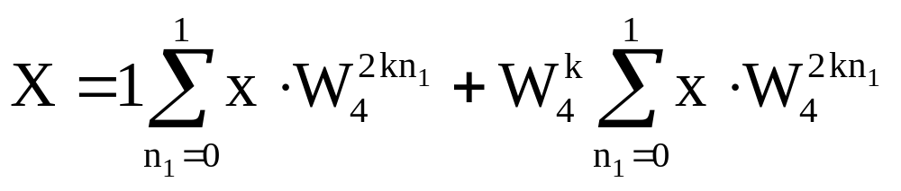
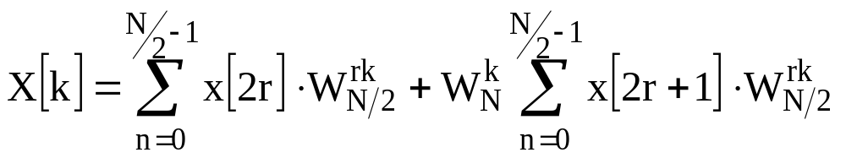
RAZBIJANJE NA ELEMENTARNE TRANSFORMACIJE
Nadalje
  dobijemo dvije sume kada uvrstimo n₂=0, 1:
  to je isto kao raniji izraz preko W(N/2,kn), za N=4

Slide 41
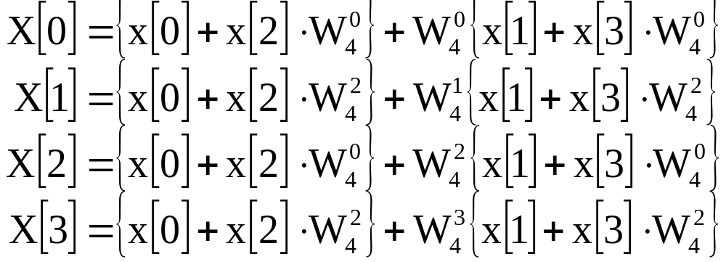
JEDNADŽBE ELEMENTARNIH TRANSFORMACIJA
Izračunajmo vrijednosti X[k]
  raspišimo i drugu sumu:
  što daje elemente spektra:
  To je FFT po bazi 2 (radix2) s decimacijom u vremenu

Slide 42
KOEFICIJENTI ELEMENTARNIH TRANSFORMACIJA
Ponavljanje koeficijenata
  ponavljaju se koeficijenti:
    W(4,0) i W(4,2) u elementarnim sumama
  pojavljuju se faktori prilagođenja:
    W(4,0), W(4,1), W(4,2) i W(4,3)
  vrijednosti koeficijenata su:
    W(4,0) = 1
    W(4,1) = -j
    W(4,2) = -1
    W(4,3) = j

Slide 43
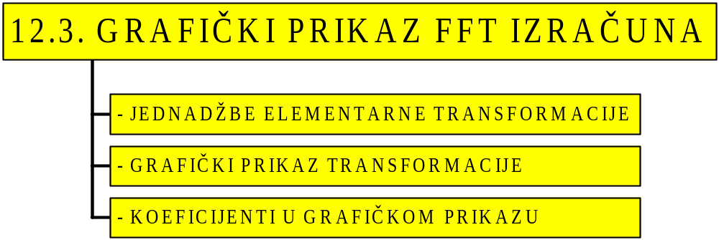

Slide 44
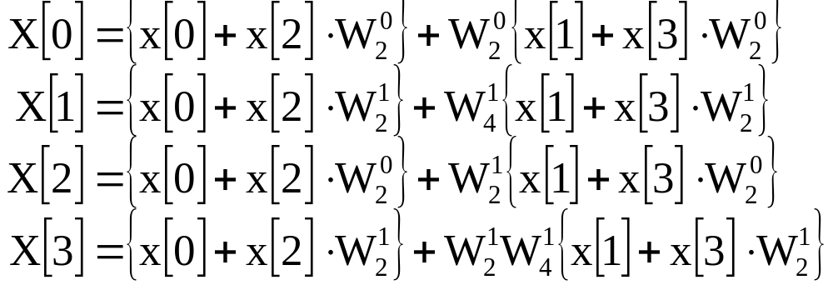
JEDNADŽBE ELEMENTARNE TRANSFORMACIJE
Transformiramo dostignute jednadžbe:
  uočimo svojstva W:
  dobijemo

Slide 45
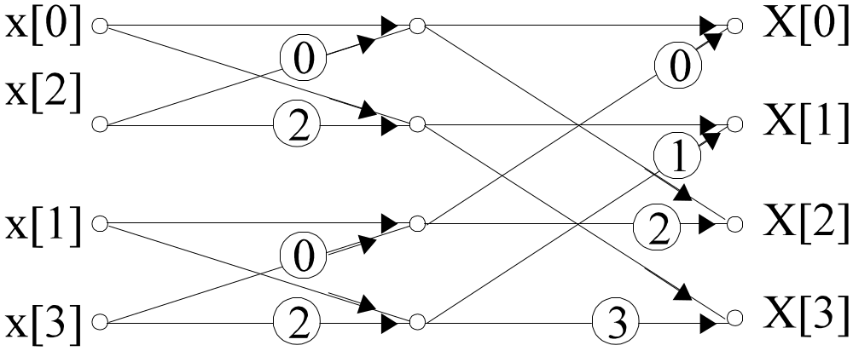
GRAFIČKI PRIKAZ TRANSFORMACIJE
Logički dijagram formula je:
  razmještaj u vremenu (shuffle in time)
  prirodni poredak u frekvenciji (natural order in frequency)
  izračun u mjestu (in place)

Slide 46
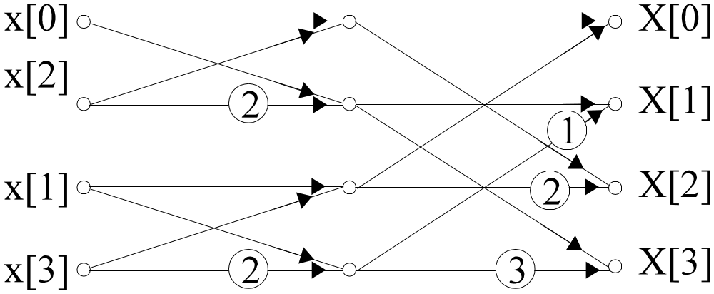
GRAFIČKI PRIKAZ TRANSFORMACIJE
Logički dijagram transformiramo:
  izbacimo članove jednake jedinici:

Slide 47

GRAFIČKI PRIKAZ TRANSFORMACIJE
Logički dijagram transformiramo:
  ubacimo vrijednosti preostalih članova:

Slide 48
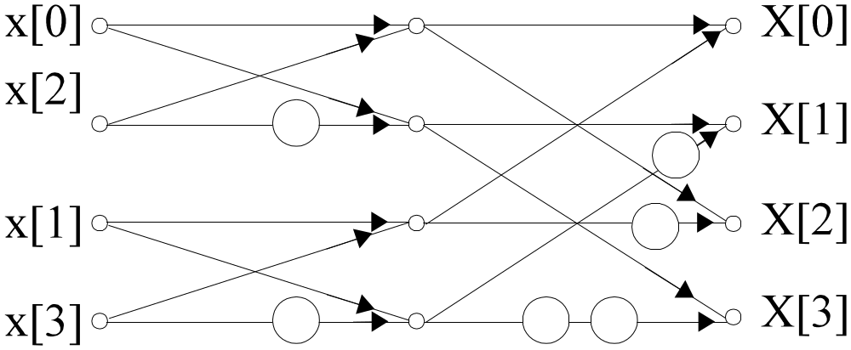


GRAFIČKI PRIKAZ TRANSFORMACIJE
Logički dijagram transformiramo:
  sada se vratimo na W(2,...):

Slide 49
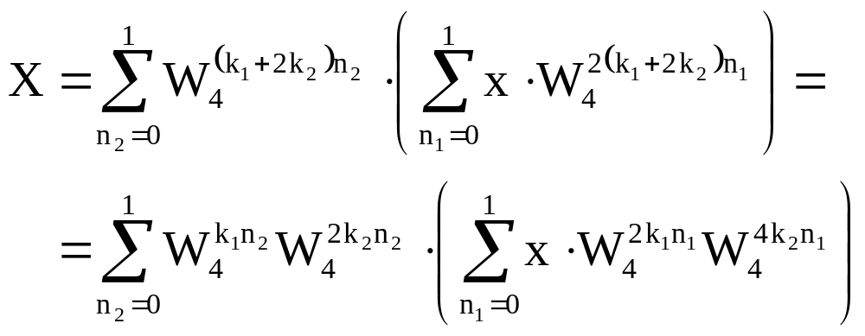
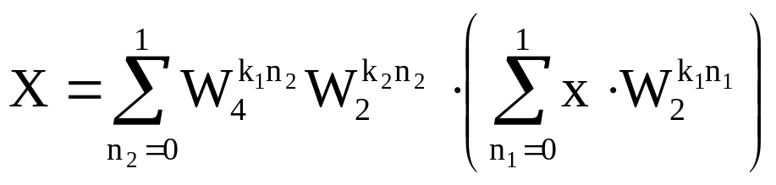
KOEFICIJENTI U GRAFIČKOM PRIKAZU
Izdvajanje faktora prilagođenja:
  transformiramo jednadžbe:
  uočimo:
  slijedi

Slide 50
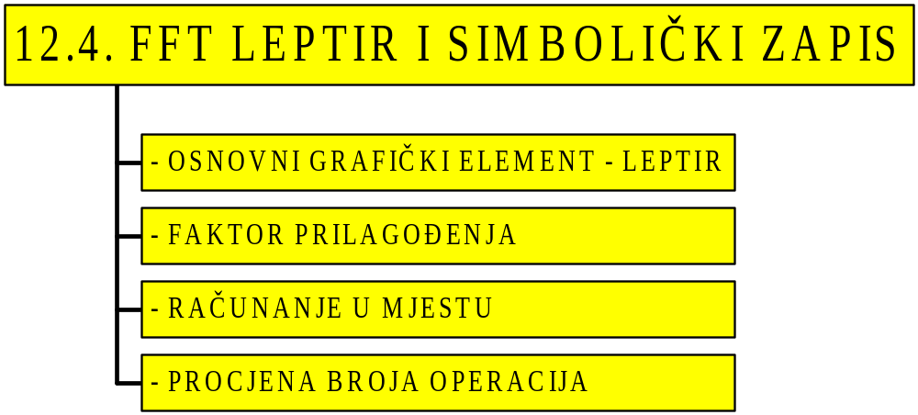

Slide 51
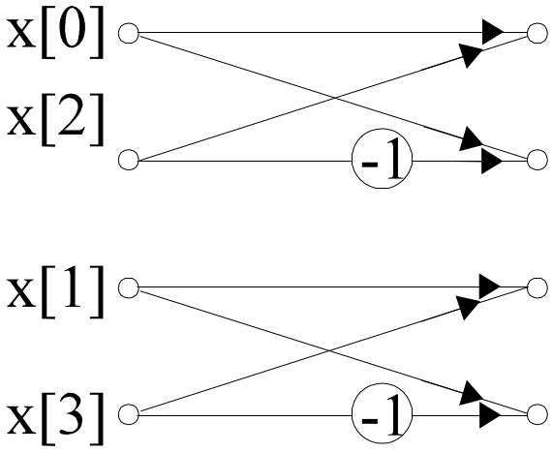
OSNOVNI GRAFIČKI ELEMENT - LEPTIR
Osnovna dvočlana transformacija:
  podsjetimo se na lijevu stranu logičkog dijagrama:
  programski radi se o jednom zbrajanju i jednom oduzimanju

Slide 52
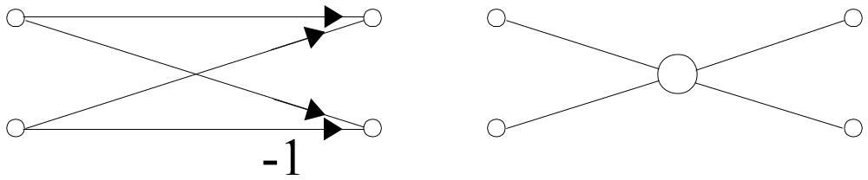
OSNOVNI GRAFIČKI ELEMENT - LEPTIR
Osnovna dvočlana transformacija:
  pojednostavljeno crtamo:
  to je FFT leptir (butterfly)

Slide 53
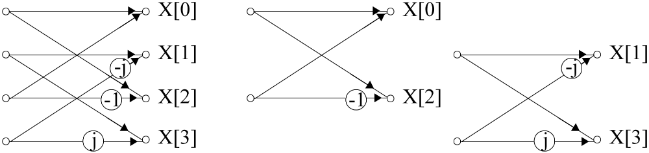
FAKTOR PRILAGOĐENJA
Drugi krug transformacije:
  podsjetimo se na desnu stranu logičkog dijagrama:
  donji (desni) član također uključuje osnovni leptir,
  ali preko faktora prilagođenja

Slide 54
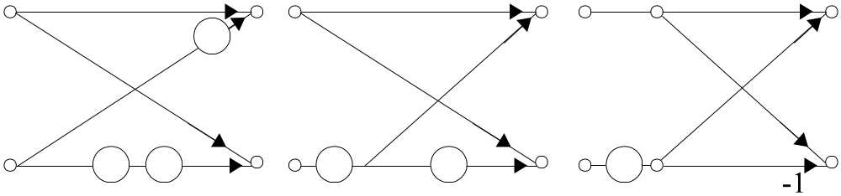
FAKTOR PRILAGOĐENJA
Drugi krug transformacije:
  izdvojimo faktor prilagođenja:
  dobili smo osnovni elementarni član za FFT
  faktor prilagođenja ovisi o krugu računanja

Slide 55
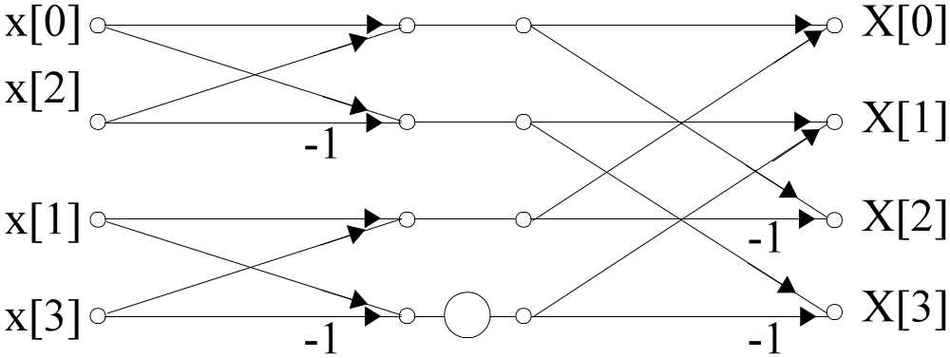
FAKTOR PRILAGOĐENJA
Drugi krug transformacije:
  za primjer N=4 imamo:

Slide 56
RAČUNANJE U MJESTU
Karakteristike elementarne transformacije:
  u svakom krugu računanja:
    pojedini podatak se koristi samo dva puta u istom leptiru
    nakon toga se više ne koristi
    rezultati leptira mogu se smjestiti u iste dvije varijable
    treba samo paziti na drugo korištenje
  računanje u mjestu zahtjeva razmještaj podataka
    razmještaj u vremenu, prirodni poredak u frekvenciji
    ili razmještaj u frekvenciji, prirodni poredak u vremenu

Slide 57
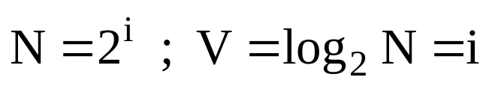


RAČUNANJE U MJESTU
FFT na uzorku od N članova:
  koristimo nizove N=2^{i},
  DFT dekomponiramo na V koraka elementarnih FFT:
  u m-tom koraku imamo:

Slide 58



PROCJENA BROJA OPERACIJA
Broj operacija za FFT:
  koristimo nizove N=2^{i}, dakle V = log2(N) = i koraka
  u svakom koraku imamo N kompleksnih množenja
  procijenimo broj operacija:
  za DFT smo procijenili:
  poboljšanje je:

Slide 59


Slide 60


Slide 61
PRIMJENA PRESLIKAVANJA INDEKSA
Decimacija preslikavanjem indeksa:
  indekse rastavljamo po bazi 2
    time pratimo decimaciju po bazi 2
  npr. za N=8
  konstruiramo tablice preslikavanja
  nacrtamo dijagram koristeći potencije od W_{N}
  korigiramo dijagram koristeći leptire i faktore prilagođenja

Slide 62

PRIMJENA PRESLIKAVANJA INDEKSA
Decimacija preslikavanjem indeksa:
  izračunamo tablice preslikavanja indeksa (npr. N=8)
  izabran je
  prirodni poredak
  po frekvenciji
  uzorci su
  razmješteni
  u vremenu

Slide 63

PRIMJENA PRESLIKAVANJA INDEKSA
Decimacija preslikavanjem indeksa:
  Jednadžbe su (N=8)

Slide 64

DIJAGRAM TOKA SIGNALA
Crtamo dijagram toka signala (potencije W_{N}):

Slide 65

DIJAGRAM TOKA SIGNALA - LEPTIR
Dijagram toka signala s leptirima (potencije W_{N}):

Slide 66


Slide 67
UVJETI IZRAČUNA U MJESTU
Izračun u mjestu:
  bazira se na svojstvu leptira
    podatak koristi samo taj leptir
    podatak se koristi samo dva puta
    nakon toga podatak se može obrisati
    to znači nova vrijednost se može smjestiti na istom mjestu
  razmještaj u vremenu
    vrijednosti se razmjeste da u prvom krugu
    idu leptiri na susjednim vrijednostima
    u drugom i trećem krugu preskače se na svaku drugu pa na svaku četvrtu vrijednost
    leptiri u višim krugovima ne koriste uzastopne vrijednosti,
    ali je očuvano svojstvo leptira

Slide 68
UVJETI IZRAČUNA U MJESTU
Izračun u mjestu:
  razmještaj po frekvenciji
    vrijednosti se razmjeste da u posljednjem krugu
    leptiri dadu rezultate na susjednim vrijednostima
    u prvom i drugom krugu preskače se na svaku četvrtu pa na svaku drugu vrijednost
    leptiri više ne koriste uzastopne vrijednosti
    ali je očuvano svojstvo leptira
  redoslijed uzimanja podataka
    bez obzira na raspored (u memoriji),
    redoslijedi uzimanja podataka su isti
    radi se o decimaciji u vremenu

Slide 69

DIJAGRAM RAZMJEŠTAJA PO FREKVENCIJI
Razmještaj po frekvenciji:

Slide 70
POREDAK PO VREMENU I PO FREKVENCIJI
Prirodni poredak po vremenu i po frekvenciji:
  može se organizirati obrada da se sačuvaju oba prirodna poretka
  gubi se svojstvo leptira da rezultat koristi iste ulazne pozicije
  stoga treba koristiti različita memorijska polja
  (not in place)

Slide 71

POREDAK PO VREMENU I PO FREKVENCIJI
Prirodni poredak po vremenu i po frekvenciji:

Slide 72


Slide 73

INDEKSI ZA DECIMACIJU PO FREKVENCIJI
Decimacija po frekvenciji:
  umjesto da se ulazi uzimaju na preskok
  izlazi se generiraju preskačući indekse
  posljedično, ulazi se uzimaju redom
  decimaciju po frekvenciji možemo smatrati prirodnom
  za početak izaberimo razmještaj po frekvenciji
  indekse definiramo formulama (N=4):

Slide 74


INDEKSI ZA DECIMACIJU PO FREKVENCIJI
Decimacija po frekvenciji:
  dobijemo (N=4):
  slijedi:

Slide 75

INDEKSI ZA DECIMACIJU PO FREKVENCIJI
Decimacija po frekvenciji:
  raspišemo formulu:
  indeksi su:

Slide 76

INDEKSI ZA DECIMACIJU PO FREKVENCIJI
Decimacija po frekvenciji:
  nacrtamo graf:

Slide 77


LEPTIR ZA DECIMACIJU PO FREKVENCIJI
Leptir i faktor prilagođenja:
  jednadžbe za izračun u mjestu:
  leptir i primjena

Slide 78

LEPTIR ZA DECIMACIJU PO FREKVENCIJI
Leptir i faktor prilagođenja:
  crtamo dijagram:

Slide 79

REDOSLIJEDI ZA DECIMACIJU PO FREKVENCIJI
Redoslijed i raspored:
  prije: prirodni redoslijed u vremenu, raspored po frekv.
  sada: prirodni redoslijed p frekvenciji, raspored u vremenu

Slide 80


Slide 81


Slide 82
KORIŠTENJE SPEKTRALNE ANALIZE
Spektralna analiza:
  dekompozicija signala na komponente spektra
  FFT je prirodan izbor
  spektar će dati bitne informacije o signalu,
  inače skrivene u vremenskom signalu
  postupak je istraživački,
  pri tome načelno nećemo mijenjati sam signal
  često primjenjujemo na prirodne signale, npr. burza
  također često ispitujemo sustave:
  promatramo spektar odziva, često statistički radi šuma

Slide 83
KORIŠTENJE SPEKTRALNE ANALIZE
Spektralna analiza:
  kod stvarno periodičkih signala
    periodi se nastavljaju jedan na drugi
    sve komponente spektra su harmonici osnovne frekvencije
    dobijemo linijski spektar
  kod aperiodičkih signala
    spektar se širi, "curi" oko spektralnih linija
    smatramo da smo dobili uzorkovani kontinuirani spektar

Slide 84


KORIŠTENJE SPEKTRALNE ANALIZE
Primjer periodičkog signala:

Slide 85


CURENJE SPEKTRA
Primjer aperiodičkog signala:

Slide 86

KORIŠTENJE SPEKTRALNE ANALIZE
Izdvajanje signala iz šuma:
  ukupna snaga šuma može biti znatna,
  ali je po komponenti mala
  snaga signala može biti mala, ali je po komponenti znatna

Slide 87

KORIŠTENJE PROZORA
Prozori ublažuju krajnje uzorke:
  curenje spektra možemo ublažiti prozorima,
  da se približimo periodičkom signalu

Slide 88


Slide 89
POBUDA I ODZIV KOD TESTRANJA LTI
Ispitivanje LTI:
  ispitujemo spektar odziva,
  time doznamo svojstvene frekvencije sustava
  sustav često pobudimo impulsom ili step funkcijom
  zabilježimo vremenski odziv sustava
  FFT nam služi za izračunavanje spektra odziva
  da bi test dao bolje rezultate,
  pobuda mora imati širokopojasni spektar
  alternativno, trebamo snimiti i pobudu i njen spektar

Slide 90

TEHNIKA TESTRANJA LTI
Sustav ispitivanja LTI:
  pobudimo širokopojasnom pobudom i snimimo odziv
  FFT izračunamo spektar odziva

Slide 91

TEHNIKA TESTRANJA LTI
Ako pobudni signal nije idealan:
  snimimo pobudni signal
  FFT izračunamo spektar signala
  izračunamo spektar odziva sustava:
  najjednostavnije je testirati impulsom,
  čiji je spektar bijeli šum
  zbog niske energije impulsa, nekad koristimo step
  odziv na impuls dobijemo kao diferenciju prvog reda

Slide 92
BROJ UZORAKA ODZIVA
Zbog decimacije po bazi 2 trebamo N=2^{i} uzoraka:
  odziv može biti dugačak
    obuhvatimo manje uzoraka odziva
    dio odziva je izgubljen
    spektar je grublji (manje komponenti)
    unesena je pogrješka zbog izgubljene informacije
  obuhvatimo više uzoraka
    nadopunimo odziv nulama (zero padding)
    odziv je kompletan
    spektar je finiji (više komponenti)
    spektar je precizan

Slide 93

BROJ UZORAKA ODZIVA
Primjer s 256 i 128 točaka:

Slide 94


Slide 95
FILTRIRANJE U FREKVENCIJSKOM PODRUČJU
Procedura filtriranja u frekvencijskom području:
  uzorkujemo ulazni signal
  izračunamo impulsni odziv LTI (jedanput)
  izračunamo FFT za signal
  izračunamo FFT za odziv LTI, dovoljno jedanput
  obavimo množenje u frekvencijskom području
  izračunamo IFFT za odziv
  dobijemo blok izlaznih uzoraka,
  koje možemo reproducirati

Slide 96

FILTRIRANJE U FREKVENCIJSKOM PODRUČJU
Dijagram filtriranja u frekvencijskom području:

Slide 97
PROBLEM CIRKULARNE KONVOLUCIJE
Cirkularna konvolucija:
  odnosi se na periodični signal
  uzima u obzir utjecaj prethodnog perioda
  generira komponente koji utječu na slijedeći period
  za stvarno periodične signale je OK
  problem nastaje za aperiodičke signale -
  treba nam obična, "linearna" konvolucija
  RJEŠENJE: adekvatna segmentacija signala

Slide 98

PROBLEM CIRKULARNE KONVOLUCIJE
Primjer za cirkularnu konvoluciju:

Slide 99

PROBLEM CIRKULARNE KONVOLUCIJE
Primjer za linearnu konvoluciju:

Slide 100

SEGMENTACIJA SIGNALA
Odziv izračunat konvolucijom:
  za signal koji traje N₁ uzoraka
  za odziv koji traje N₂ uzoraka
  u najgorem slučaju imat ćemo ukupni odziv:
  nadopunimo signal sa 2^{i}-N₁ nula, 2^{i} ≥ N_{o}
  izračunamo FFT po bloku 2^{i},
  množimo sa frekvencijskim odzivom LTI
  pomoću IFFT dobijemo 2^{i} uzoraka izlaza

Slide 101
SEGMENTACIJA SIGNALA
Za kontinuirani aperiodički signal:
  podijelimo na blokove po N₁ uzoraka
  nadopunimo do 2^{i} ≥ N_{o} izračunamo FFT, množimo
  pomoću IFFT dobijemo 2^{i} uzoraka izlaza
  reproduciramo N₁ uzoraka izlaza
  (uključimo ostatak prethodnog bloka)
  preostalih 2^{i} - N₁ uzoraka izlaza sačuvamo,
  da bi ih pribrojili uzorcima slijedećeg bloka

Slide 102

SEGMENTACIJA SIGNALA
Primjer segmentacije signala:

